Slide 1
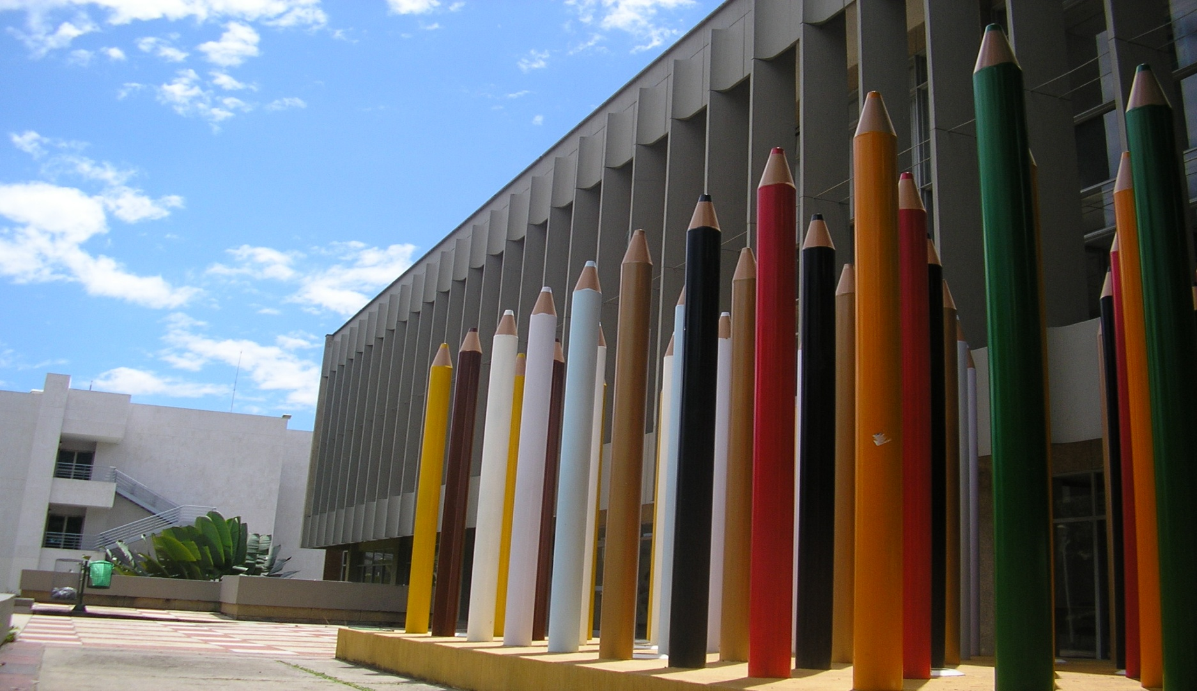
BIBLIOTECA
ENTREGA DE TRABAJOS DE GRADO

Slide 2
BIBLIOTECA
REGLAMENTO ACADEMICO
ESTUDIANTIL
A C U E R D O No. 004 DE 2007
(Febrero 12)
A C UE R D O No. 164 DE 2003
( diciembre 16 )
NORMAS ICONTEC
SEXTA ACTUALIZACION
2008
NTC 1486
NTC 5613
NTC 4490
bibvir@uis.edu.co
bibser@uis.edu.co

Slide 3
BIBLIOTECA
ORDEN DE PRESENTACION DEL PROYECTO
2.
CONTRAPORTADA
3.
NOTA PROYECTO DE GRADO
4.
AUTORIZACIÓN A FAVOR DE LA UIS
5.
DEDICATORIA Y AGRADECIMIENTOS (OPCIONAL)
6.
TABLA DE CONTENIDO
9.
RESUMEN EN ESPAÑOL E INGLES (EN HOJAS APARTE)
7.
LISTAS ESPECIALES
EJEMPLO
11.
INTRODUCCIÓN
12.
CAPITULOS
14.
BIBLIOGRAFIA
(TAMBIÉN CITAS BIBLIOGRÁFICAS)
15
ANEXOS
(OPCIONAL)
8.
GLOSARIO
(OPCIONAL)
10.
ESQUEMA DE DOCUMENTO FINAL NTC 1486
13.
CONCLUSIONES
1.
PORTADA
TENER EN CUENTA
bibvir@uis.edu.co
bibser@uis.edu.co

Slide 4
BIBLIOTECA
MARGENES Y ESPACIOS
IZQUIERDO 4 CM
NUMERACION DE HOJAS
EN FORMA CONSECUTIVA , NUMEROS ARABIGOS EXCEPTO CUBIERTA Y PORTADA
A 2 CM. DEL BORDE INFERIOR
REDACCION
SINTAXIS
ORTOGRAFIA
REGLAS GRAMATICALES
EN FORMA IMPERSONAL
PUNTUACION
REGLAS ORTOGRAFICAS DE LA LENGUA ESPAÑOLA
DERECHO 2 CM.
INFERIOR 3 CM.
SUPERIOR 3 CM.
TENGA EN CUENTA ESTA INFORMACION
bibvir@uis.edu.co
bibser@uis.edu.co

Slide 5
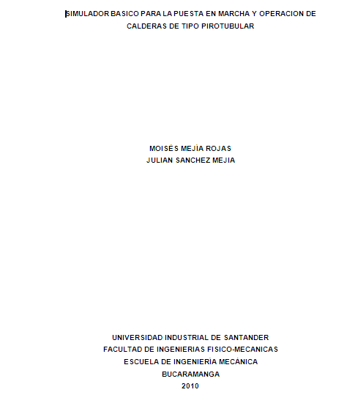
BIBLIOTECA
PORTADA
bibvir@uis.edu.co
bibser@uis.edu.co

Slide 6
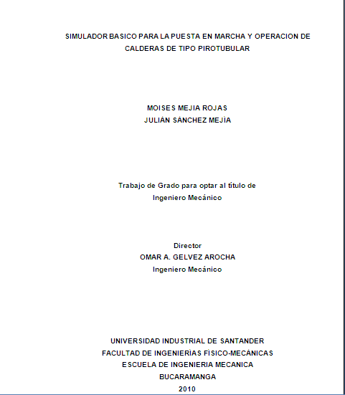
BIBLIOTECA
CONTRAPORTADA
bibvir@uis.edu.co
bibser@uis.edu.co

Slide 7
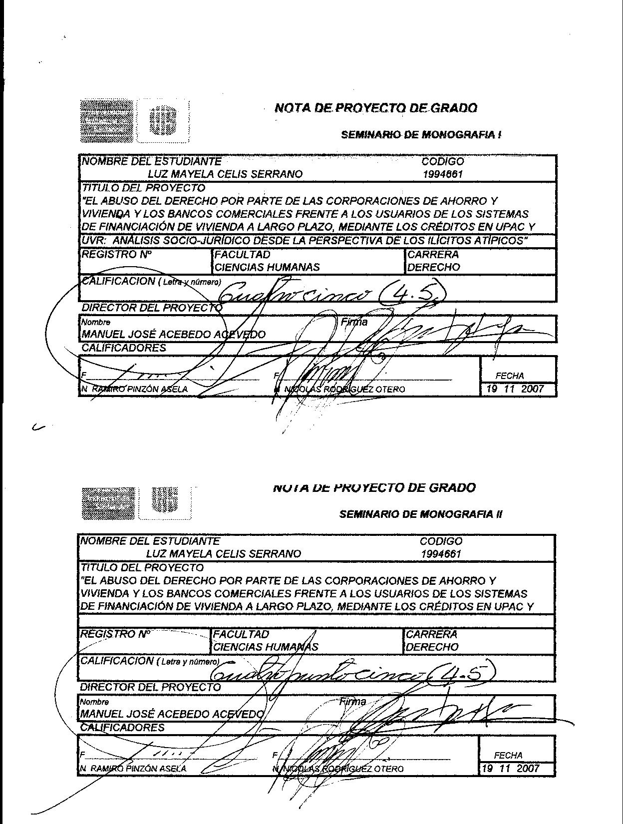
BIBLIOTECA
NOTA DEL PROYECTO
bibvir@uis.edu.co
bibser@uis.edu.co

Slide 8
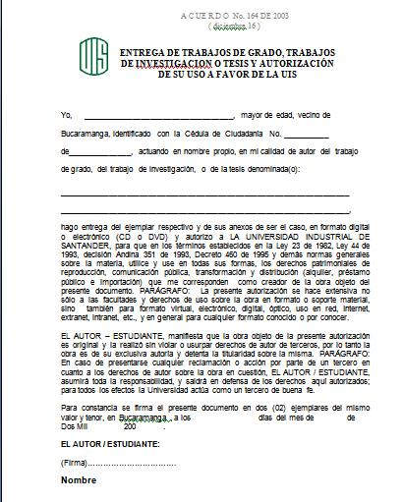
BIBLIOTECA
ESTA AUTORIZACIÓN SE DESCARGA DEL PORTAL WEB DE BIBLIOTECA
bibvir@uis.edu.co
bibser@uis.edu.co

Slide 9
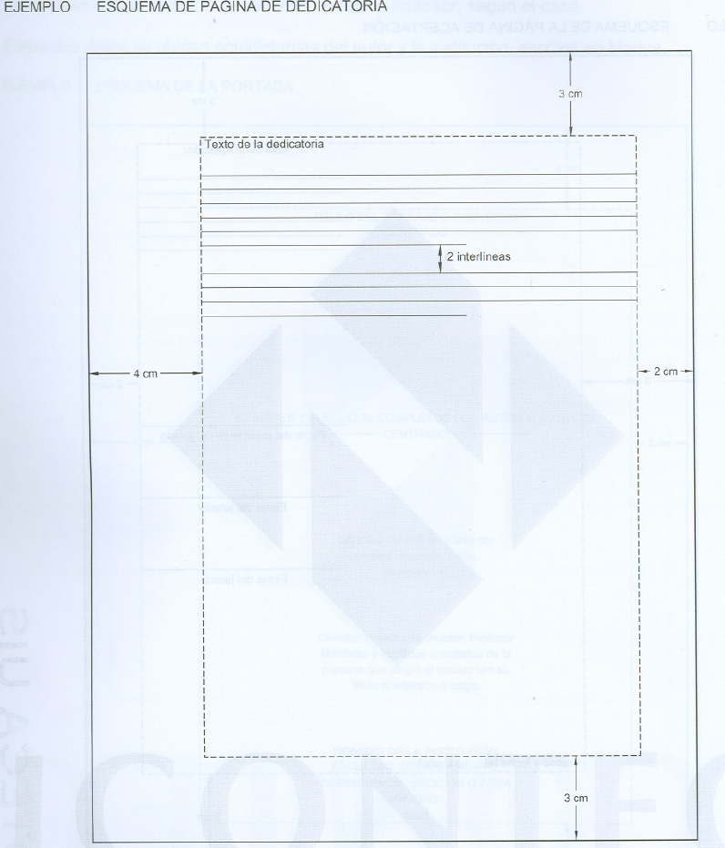
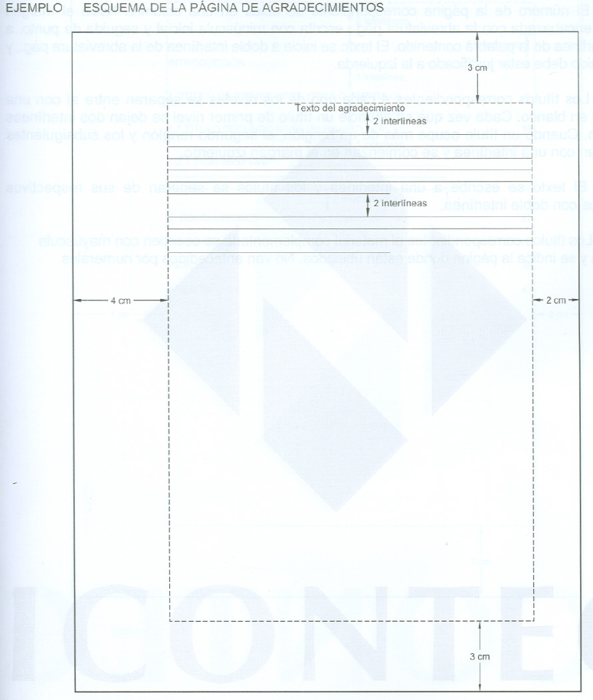
BIBLIOTECA
DEDICATORIA
Y
AGRADECIMIENTOS
OPCIONAL
bibvir@uis.edu.co
bibser@uis.edu.co

Slide 10
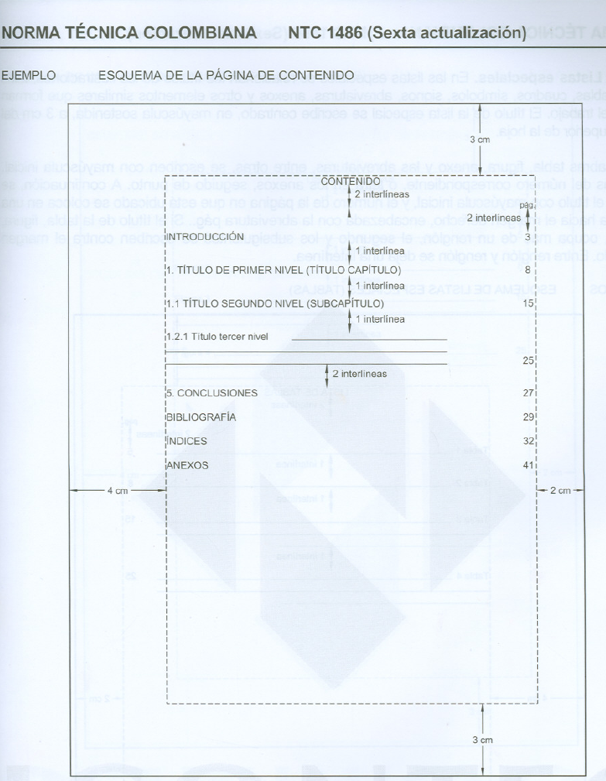
BIBLIOTECA
TABLA
DE
CONTENIDO
bibvir@uis.edu.co
bibser@uis.edu.co

Slide 11
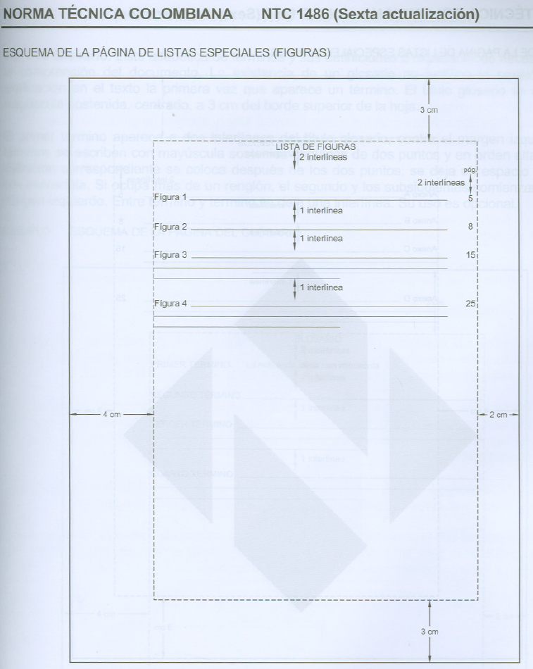
BIBLIOTECA
LISTAS ESPECIALES
TAMBIEN SON LISTAS: TABLAS, GRAFICOS, FOTOGRAFIAS, ESQUEMAS, IMÁGENES, ETC.
bibvir@uis.edu.co
bibser@uis.edu.co

Slide 12
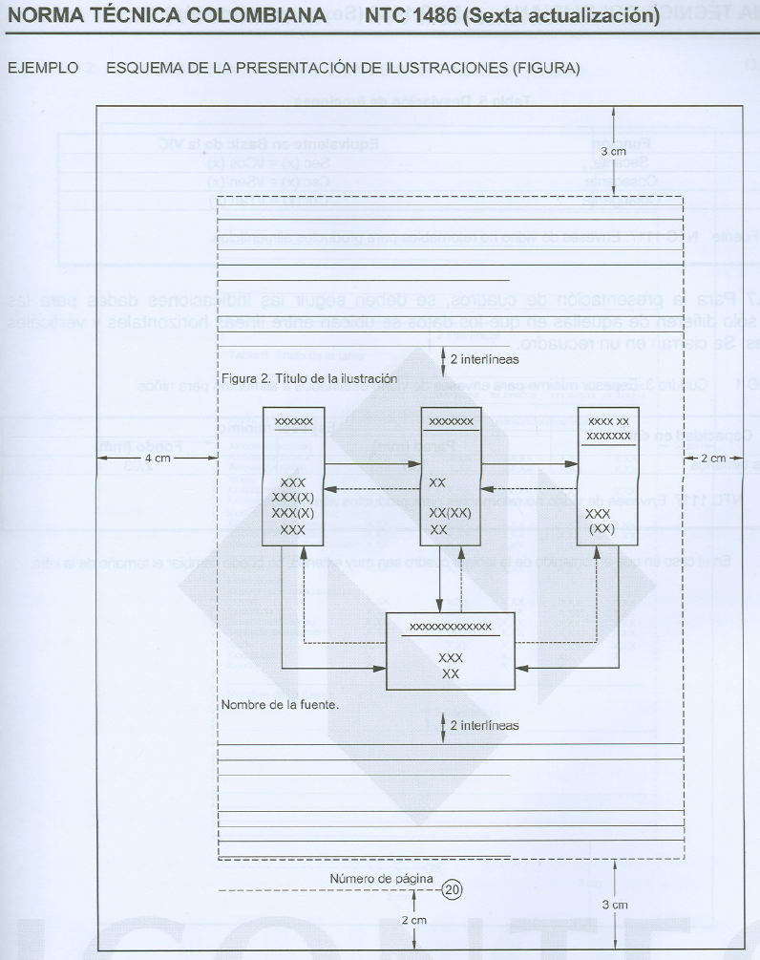
BIBLIOTECA
LISTAS ESPECIALES
ESTE ES UN EJEMPLO
bibvir@uis.edu.co
bibser@uis.edu.co

Slide 13
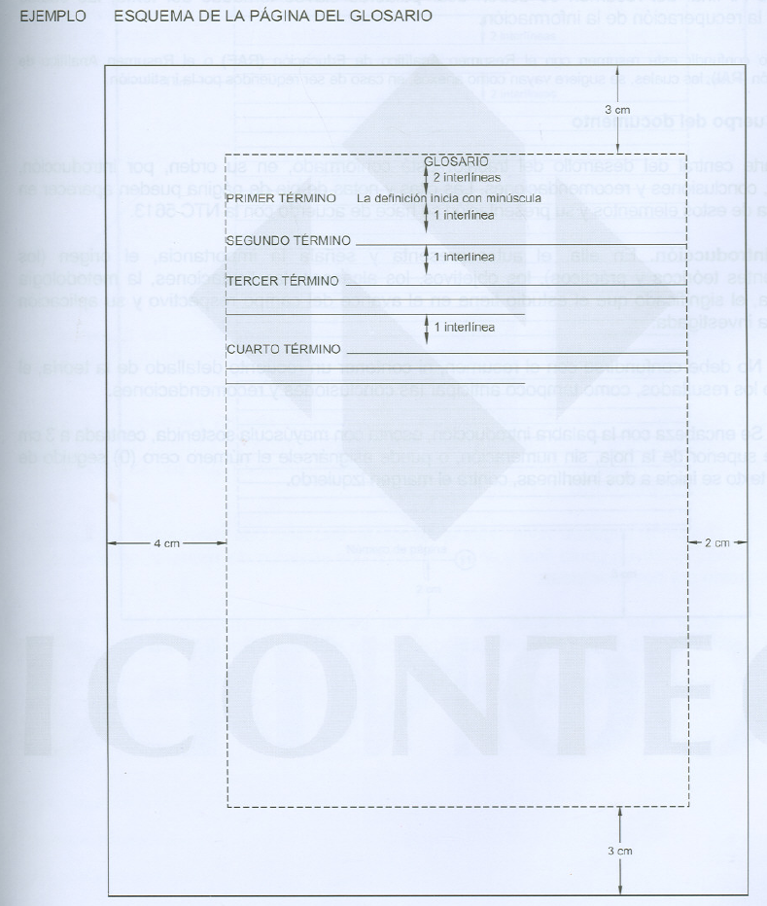
BIBLIOTECA
GLOSARIO
ES OPCIONAL
bibvir@uis.edu.co
bibser@uis.edu.co

Slide 14
BIBLIOTECA
RESUMEN
TITULO: MÓDULO INTERACTIVO PARA LA ENSEÑANZA Y EL APRENDIZAJE DE LOS SISTEMAS
DE CONTROL BÁSICOS UTILIZADOS EN MECATRÓNICA, DISEÑO Y CONSTRUCCIÓN*
AUTOR: ANDREA JULIANA GÓMEZ PAREDES∗∗
PALABRAS CLAVE: AUTOMATIZACIÒN, CONTROL, SISTEMAS, MECATRÓNICA.
DESCRIPCIÓN : MINIMO 200 PALABRAS, MAXIMO 300 PALABRAS
La implementación de un módulo interactivo de control como parte del desarrollo de la asignatura de Fundamentos del Diseño Mecatrónico tiene como objetivo formar profesionales de Diseño Industrial con conocimientos básicos de mecatrónica. El módulo que se presenta en este proyecto consiste en un unidad central la cual contiene los autómatas LOGO Siemens, un PLC S7-200 CPU 222 y una fuente de poder Logo POWER 24V.
Este proyecto cuenta con 6 ejercicios de aplicación en el módulo, estructuradas de tal modo que pueden ser realizadas por usuarios sin experiencia en automatización, pero con conocimiento previo del tema. Cada una de aplicaciones consta de un marco teórico del tema a desarrollar en las prácticas, objetivos, planteamiento, metodología, desarrollo. Las aplicaciones de mecatrónica en la etapa de diseño están determinadas por interacciones didácticas apropiadas de acuerdo al objetivo planteado.
Los resultados obtenidos en “SINCO” son el producto del análisis de evaluaciones por método de escenarios, comprobaciones ergonómicas y técnicas realizadas con los usuarios objetivos (estudiantes de diseño industrial UIS entre 19 y 30 años). Finalizando con el ordenamiento de funciones, planteamiento de distancias adecuadas entre componentes para la ejecución de operaciones sin obstrucciones, propuestas de secuencias de uso para las acciones en lenguaje simple para garantizar la satisfacción del usuario sobre la comprensibilidad de su modo de uso y elementos de seguridad que garantiza la protección de los usuarios y los equipos.
__________________________
* Trabajo de grado
∗∗ Facultad de Ingenierías Físico-Mecánicas. Escuela de Diseño Industrial. Director: Miguel Enrique Higuera Marín, Diseñador Industrial.
bibvir@uis.edu.co
bibser@uis.edu.co

Slide 15
BIBLIOTECA
ABSTRACT
TITLE: OBJECT RECOGNITION USING THREE-DIMENSIONAL CORRELATION OF RANGE IMAGES*
AUTHOR: ANDREA JULIANA GÓMEZ PAREDES∗∗
KEYWORDS: SYSTEM, RANGE IMAGES, DIGITAL CORRELATION, DISCRETE FOURIER TRANSFORM.
DESCRIPTION :
MINIMO 200 PALABRAS, MAXIMO 300 PALABRAS
A new and alternative procedure for object recognition is present; it is based in a three-dimensional (3D)-discrete correlation from range images. The range information from a scene, recorded by means 3D-optical sensor or created in CAD-models (Computer Assisted Design), is placed in a binary data volume (voxels representation), and correlated with the data volume of the object to be recognized. The 3D-discrete correlation is thresholded, allowing verifying the probable presence of the object and its location in a 3D scene.
The concepts of matched filter and phase only filter are extended, from the two-dimensional to the three-dimensional case, preserving the same properties of the 2D-case, such as: shift invariance. The rotation invariance, in a perpendicular plane to the information range, is warranted using a cylindrical harmonic filter, in the same sense that the circular harmonic filter are used in 2D-case. High discrimination ratios and high peak to correlation energy relations are obtained, showing that the procedure can be useful when the 2D-range information of the objects has ambiguity.
__________________________
* Bachelor Thesis
∗∗ Facultad de Ingenierías Físico-Mecánicas. Escuela de Diseño Industrial. Director: Miguel Enrique Higuera Marín, Diseñador Industrial.
MINIMO 200 PALABRAS, MAXIMO 300 PALABRAS
bibvir@uis.edu.co
bibser@uis.edu.co

Slide 16
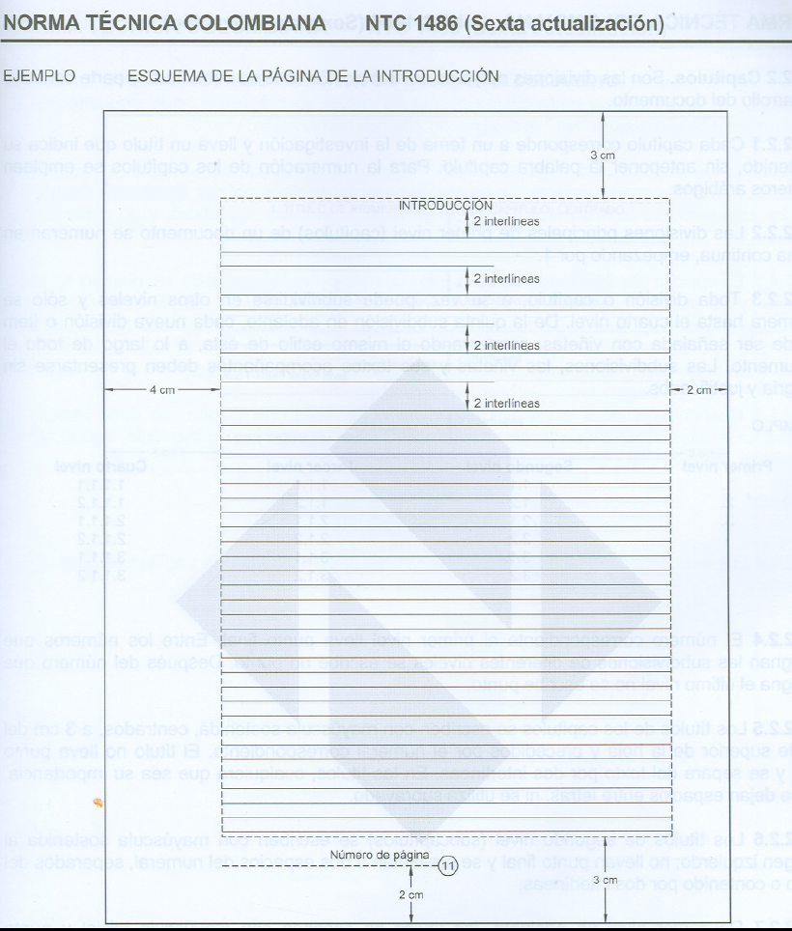
BIBLIOTECA
INTRODUCCION
bibvir@uis.edu.co
bibser@uis.edu.co

Slide 17
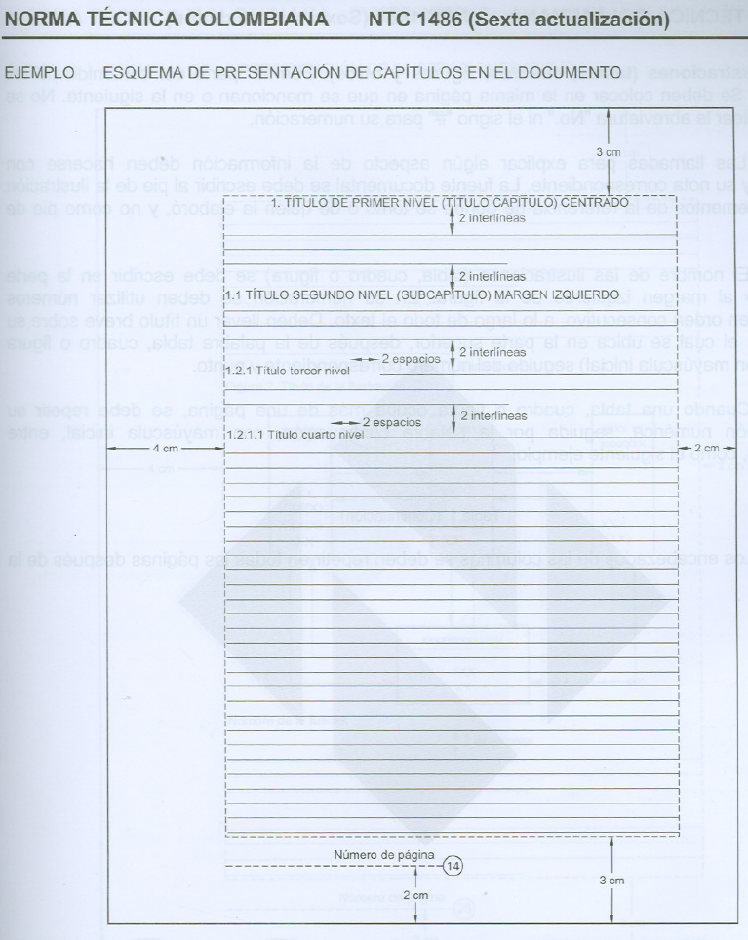
BIBLIOTECA
CAPITULOS
ESQUEMA DE
PRESENTACION
bibvir@uis.edu.co
bibser@uis.edu.co

Slide 18
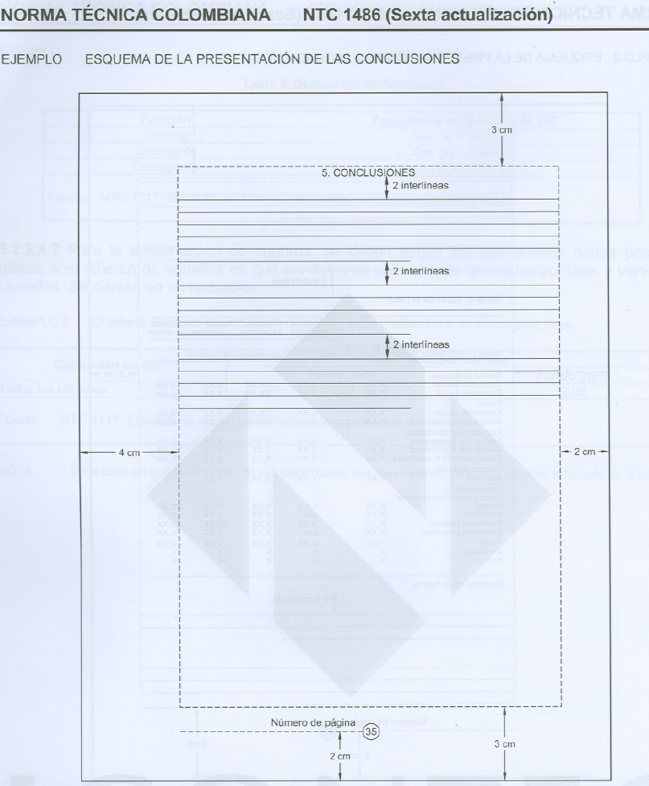
BIBLIOTECA
CONCLUSIONES
bibvir@uis.edu.co
bibser@uis.edu.co

Slide 19
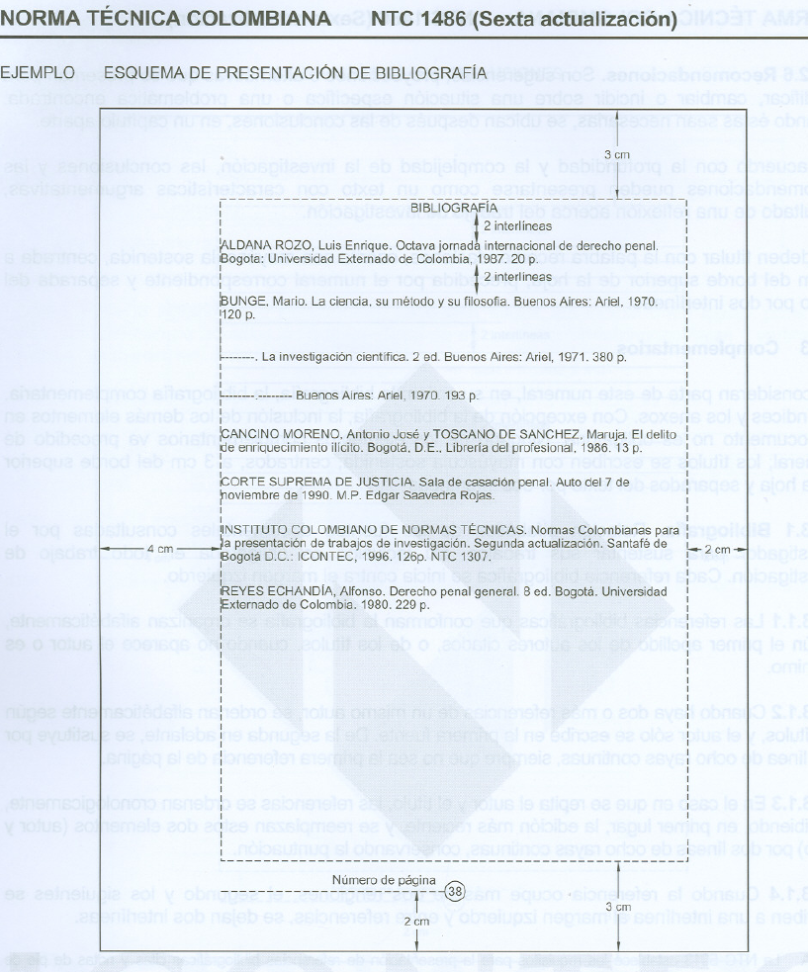
BIBLIOTECA
CITAS BIBLIOGRAFICAS
[1] Noguchi, T., Kitawaki, J., Tamura, T., Kim, T., Kanno, H., Yamamoto, T., Y Okada, H. (1993). La conexión entre la actividad de aromatase y la del portador del esteroide nivelador en tumores ováricos de mujeres post-menopáusicas. Journal of Steroid Biochemistry and Molecular Biology, 44(4-6), 657-660.
bibvir@uis.edu.co
bibser@uis.edu.co

Slide 20
EJEMPLO
REFERENCIAS PARA LIBROS Y FOLLETOS
AYRES, Frank. Cálculo. Bogotá D.C.: McGraw-Hill, 2001. 596 p.

Slide 21
EJEMPLO
CAPÍTULOS O PARTES DEL LIBRO ESCRITO POR EL AUTOR (ES) DEL LIBRO
SMITH, Gordon V. y PARR, Russell L. Market and cost approaches. En: Valuation of intellectual property and intangible assets. 3 ed. New York: John Wiley, 2000. p. 175–214.

Slide 22
ARTÍCULO DE REVISTA
EJEMPLO 1
DUNN, Scott. Secretos de Windows. En: PC Word. Abril, 2002. vol. 6, no. 98, p. 56-64.
EJEMPLO 2
CLIFFORD, Stepanie. La ciencia de la contratación. En: Gestión. Abril–mayo, nueva 2007, vol.10 No. 2,. p. 80-85.

Slide 23
ARTÍCULO DE DIARIO
EJEMPLO
FERNÁNDEZ, Carlos F. Charlando con el médico: síndrome del túnel del carpo, hay que dejar descansar las manos. En: El Tiempo. Bogotá D.C. 26, septiembre, 2006. sec. 2. p. 2. col. 3-5.

Slide 24
NORMAS JURÍDICAS
EJEMPLO 1
COLOMBIA. CONGRESO DE LA REPÚBLICA. Ley 100. (23, diciembre, 1993). Por la cual se crea el sistema de seguridad social integral y se dictan otras disposiciones. Diario Oficial. Bogotá, D.C., 1993. no. 41148. p. 1-168.
EJEMPLO 2
COLOMBIA. MINISTERIO DE DESARROLLO ECONÓMICO. Decreto 2269 (16, noviembre, 1993).Por el cual se organiza el sistema de normalización, certificación y metrología. Bogotá D.C.: El Ministerio,1993.18 p.

Slide 25
NORMAS TÉCNICAS
EJEMPLO 1
INSTITUTO COLOMBIANO DE NORMALIZACIÓN Y CERTIFICACIÓN. Sistemas de gestión de la calidad: fundamentos y vocabulario. NTC-ISO 9001. Bogotá D.C.: El Instituto, 2005. 36 p.
EJEMPLO 2
INTERNATIONAL ORGANIZATION FOR STANDARDIZATION. Documentation -Bibliographic References – Content, form and Structure. ISO 690:1987. 2 ed. Geneve, Suiza: ISO, 1987. 11 p.

Slide 26
TESIS Y TRABAJOS DE GRADO
EJEMPLO
ROJAS, María Helena y ZAMORA, María de Jesús. Tratamiento fisioterapéutico de las alteraciones de cuello de pie. Trabajo de grado Terapeuta Físico. Bogotá D.C.: Universidad Nacional de Colombia. Facultad de Medicina. Departamento de Terapia Física, 1989. 158 p.
EJEMPLO 2
BECK, George. Bullying amongst incarcerated young offenders. Tesis de Maestría. Londres: Birkbeck College, University of London, 1992. 120 p.

Slide 27
MONOGRAFÍAS ELECTRÓNICAS, BASES DE DATOS Y PROGRAMAS DE COMPUTADOR
EJEMPLOS
CARROLL, Lewis. Alice’s adventures in wonderland [online]. Texinfo 2 ed. [Dortmund, Germany]: WindSpiel, nov. 1994 [cited 10 feb,. 1995]. Available from Internet: <URL:http://www.germany.eu.net/books/carroll/alice.html>. Also available in PostScript, Tex DVI, GNU Info, and ASCII versions from Internet: <ftp://ftp. Germany EU.net/pub/books/carroll/>.
Meeting agenda [online]. Gif-sur-Yvette (France): Centre d’Etudes Nucléaires, Saclay Seervice de Documentation, mar. 1991 -[cited 30 september 1992]. Updated bomonthly. ASCII format. Available from TELESYSTEMES QUESTEL.
Kirk-Othmer Encyclopedia of Chemical Technology [online]. New Tork: John Wiley, 1984 [cited 3 january 1990]. Available from DIALOG Information Services, Palo Alto (California).

Slide 28
ARTÍCULOS Y OTRAS COLABORACIONES
EJEMPLOS
STONE, Nana. The globatization of Europe. Harvard Business Review [online], May-June 1989 [cited 3 September 1990]. Available from BRS Information Technologies, McLean (Va.).
PRICE-WILKIN, John. Using The World-Wide Web to Deliver Complex Electronic Documents: Implications for Libraries. The Public-Access Computer Systems Review [online]. 1994, vol. 5, no. 3 [cited 1994-07-28], pp. 5-21. Available from Internet: gopher://info.lib.uh.edu:70/00/articles/e-journals/uhlibrary/pacsreview/v5/n3/pricewil.5n3>. ISSN1048-6542.

Slide 29
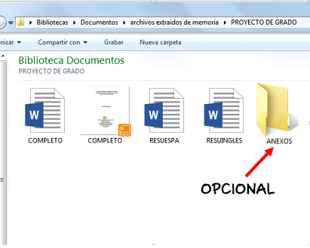
BIBLIOTECA
CONTENIDO DEL CD-ROM
PROYECTOS REALIZADOS EN LATEX SE ENTREGAN CON EL EJECUTABLE
bibvir@uis.edu.co
bibser@uis.edu.co

Slide 30
Consideraciones adicionales.
Si el proyecto contiene partituras (música) o planos estos deben estar en formato .jpg o .gif dentro del documento del proyecto o si lo prefiere en la carpeta de anexos.
En cuanto a obras musicales se debe entregar un fragmento de la composición musical de máximo 30 segundos de duración en formato MP3, con el nombre de archivo: “sonido.mp3”, este archivo debe guardarse en la carpeta de anexos.

Slide 31
Consideraciones adicionales software.
Si el estudiante desea entregar software adicional relacionado con su trabajo de grado, trabajo de investigación o tesis, debe entregarlo separadamente en otro CD o DVD, teniendo en cuenta lo siguiente:
Marcar el CD o DVD con el rótulo o marbete para su identificación según modelo suministrado por la Biblioteca (ver diapositiva).
Dentro de un documento llamado “software.pdf” especifique:
Nombre del software y la versión.
Especificar los requerimientos mínimos necesarios de software y hardware para la instalación y ejecución del software.
Describir brevemente los pasos para la instalación y ejecución de dicho software.
Si usted no desea dejar los fuentes del software, se recomienda realizar un ejecutable (*.exe).
Si el software maneja un sistema de Login y Password, especifíquelos claramente.
Si el software necesita algunas especificaciones especiales, indique estos requerimientos adicionales.

Slide 32
BIBLIOTECA
FACTORES ASOCIADOS A LA SEVERIDAD DEL
TRAUMA OCASIONADO POR LESIONES EN
MOTOCICLETA EN EL ÁREA METROPOLITANA
DE BUCARAMANGA
MODELO DE ETIQUETA
DEL CD-ROM
AUTOR
NOMBRES COMPLETOS DE LOS AUTORES EN MAYUSCULA – Código de estudiante
DIRECTOR
GERMAN GAMARRA
HERNANDEZ
Médico Especialista en
Medicina Interna- Nefrólogo
Epidemiólogo Clínico
Trabajo de Investigación
para optar al título de
Magister en
Epidemiologia
En esta sección del rotulo del CD se coloca el nombre del programa solo y únicamente cuando el proyecto realizado corresponde a un posgrado (especializaciones, maestrías o doctorados)
UNIVERSIDAD INDUSTRIAL DE SANTANDER
FACULTAD DE SALUD
ESCUELA DE MEDICINA
DEPARTAMENTO DE SALUD PUBLICA
MAESTRIA EN EPIDEMIOLOGIA
BUCARAMANGA
2011
bibvir@uis.edu.co
bibser@uis.edu.co

Slide 33
BIBLIOTECA
FACTORES ASOCIADOS A LA SEVERIDAD DEL
TRAUMA OCASIONADO POR LESIONES EN
MOTOCICLETA EN EL ÁREA METROPOLITANA
DE BUCARAMANGA
SOFTWARE
MODELO DE ETIQUETA
DEL CD-ROM
Software
AUTOR
NOMBRES COMPLETOS DE LOS AUTORES EN MAYUSCULA – Código de estudiante
DIRECTOR
GERMAN GAMARRA
HERNANDEZ
Médico Especialista en
Medicina Interna- Nefrólogo
Epidemiólogo Clínico
Trabajo de Investigación
para optar al título de
Magister en
Epidemiologia
En esta sección del rotulo del CD se coloca el nombre del programa solo y únicamente cuando el proyecto realizado corresponde a un posgrado (especializaciones, maestrías o doctorados)
UNIVERSIDAD INDUSTRIAL DE SANTANDER
FACULTAD DE SALUD
ESCUELA DE MEDICINA
DEPARTAMENTO DE SALUD PUBLICA
MAESTRIA EN EPIDEMIOLOGIA
BUCARAMANGA
2011
bibvir@uis.edu.co
bibser@uis.edu.co

Slide 34
BIBLIOTECA
ESTUDIO COMPARADO DEL DAÑO A LA VIDA DE RELACIÓN COMO INSTRUMENTO DE REPARACIÓN INTEGRAL DE LA VÍCTIMA DE UN HECHO DAÑOSO EN LA JURISPRUDENCIA DE LA CORTE
SUPREMA DE JUSTICIA Y EL CONSEJO DE ESTADO EN COLOMBIA
(1993 – 2011).
NOMBRES COMPLETOS DE LOS AUTORES EN MAYUSCULA - Código de estudiante
Trabajo de grado para optar al título de
MAGISTER EN DERECHOS HUMANOS
DIRECTOR
DANIEL FABIAN TORRES BAYONA
ABOGADO
UNIVERSIDAD INDUSTRIAL DE SANTANDER
FACULTAD DE CIENCIAS HUMANAS
ESCUELA DE DERECHO Y CIENCIA POLITICA
MAESTRÍA EN DERECHOS HUMANOS
BUCARAMANGA
2012
MODELO DE ETIQUETA
CAJA DEL
CD-ROM
En esta sección de la etiqueta de la caja del CD se coloca el nombre del programa solo y únicamente cuando el proyecto realizado corresponde a un posgrado (especializaciones, maestrías o doctorados)
bibvir@uis.edu.co
bibser@uis.edu.co

